Slide 1

4 juin 2018

Slide 2


Vous êtes sous surveillance!!!
ATTENTION ATTENTION

Slide 3
Mise en contexte de la surveillance de l’utilisation d’Internet au travail
Les enjeux liés à la surveillance
Guide pratique pour la mise en place
d’une surveillance

Slide 4
Internet au travail
Quels sont les droits des salariés ?

Slide 5
Les outils électroniques les plus utilisés
Le courrier électronique
Messagerie instantanée
Le blogue
Les sources d’information
Le World Wide Web

Slide 6


Slide 7
Les avantages de l’utilisation
D’Internet au travail
Touchent deux facteurs déterminants pour la productivité d’une entreprise:
Les communications internes et externes des employés
L’information à laquelle les employés ont accès dans le cadre de leur travail

Slide 8
Les risques techniques
Les inconvénients ou risques d’utiliser Internet au travail
L’encombrement du réseau
La sécurité du réseau

Slide 9
Les risques juridiques
Les inconvénients ou risques d’utiliser Internet au travail
La responsabilité des commettants
Le contenu préjudiciable ou illégal
La violation de la propriété intellectuelle
La responsabilité par sa propre faute
Le harcèlement psychologique
La protection de l’information privilégiée et confidentielle de l’entreprise
La protection de l’image et de la réputation de l’entreprise
La baisse de productivité des employés

Slide 10
Les activités surveillées
Courrier électronique
Messagerie instantanée
Blogue
Sites Internet visités sur le Web
Connexions Internet
Matériel téléchargé sur Internet
Volume de bites consommés
Temps consacré aux différentes activités Internet

Slide 11
Outils et moyens pratiques pour les employeurs
Outre que la surveillance, les employeurs peuvent décider de:
Implanter des techniques de filtrage du contenu dans les communications Internet ou la navigation sur le Web
Bloquer le téléchargement de fichiers
Imposer des sanctions disciplinaires aux employés qui font une mauvaise utilisation d’Internet au travail
Imposer des règles quant à l’utilisation d’Internet au travail à l’aide de politiques ou de directives

Slide 12
Les techniques de surveillance
Individuelle
Généralisée
Ponctuelle
Permanente
Visionnement instantané
Logiciel de surveillance:
  installé au niveau du serveur du fournisseur
  installé dans le poste de travail de l’employé
Surveillance du disque dur

Slide 13
Moyens utilisés pour vérifier l’utilisation d’un salarié
Vérifier le répertoire « historique » de l’ordinateur de l’employé
Examiner la mémoire « cache »
Inspecter le disque dur de la station du salarié
Analyser les relevés des « cookies »
Installer des logiciels pour signaler des anomalies
* L’employeur fait souvent appel à un expert informatique ou gestionnaire du réseau
pour effectuer cette surveillance

Slide 14
Question ?
Nous pouvons affirmer que les logiciels de surveillance offerts sur le marché permettent aux employeurs de soutirer facilement toute gamme d’informations au niveau de l‘utilisation d’Internet par les employés.
Encore faut-il se demander si l’employeur a le droit d’exercer ce type de surveillance et jusqu’où va ce droit…..

Slide 15
Les enjeux liés à la surveillance
Comment Mieux gérer
l’utilisation d’Internet au travail entre :
Contrat de travail
Droit de l’employeur
Droit de l’employé

Slide 16
Les enjeux liés à la surveillance
Contrat de travail
En concluant un contrat de travail, un employé consent en quelque sorte à se placer en situation de subordination vis-à-vis de son employeur.
      Art 2085 du Code civil du Québec
      Le contrat de travail est celui par lequel une personne, le salarié, s’oblige pour un temps limité et moyennant rémunération, à effectuer un travail sous la direction ou le contrôle d’une autre personne, l’employeur.

Slide 17
Les enjeux liés à la surveillance
Les fondements au droit de surveillance de l’employeur

Slide 18
Les enjeux liés à la surveillance
Le pouvoir de direction et de contrôle
    Contrôle la gestion, l’organisation et tous les aspects économiques de l’entreprise
Le droit de propriété

Slide 19
Le droit de surveillance de l’employeur est limité par :
Le droit à la vie privée des personnes surveillées
Le droit à des conditions de travail justes et raisonnables des employés surveillés

Slide 20
La protection de la vie privée
La protection de sa vie privée, notamment selon :
        La Charte des droits et libertés de la personne : Art .5
        Code civil du Québec : Art. 3, 35 et 36
        Charte Canadienne des droits et libertés : Art. 7 et 8
  Le droit à des conditions de travail justes et raisonnables :
  Charte des droits et libertés de la personne : Art. 46
      Le droit à la protection de sa dignité :
  Charte des droits et libertés de la personne : Art. 4
        Code civil du Québec : Art. 2087

Slide 21
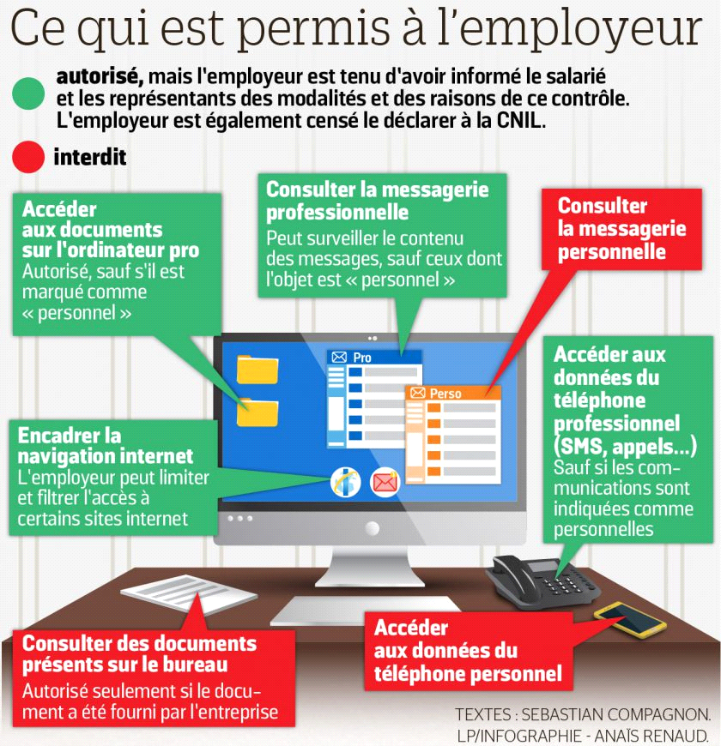
Ce qui est permis et ce qui est interdit

Slide 22
Principaux facteurs applicables dans la détermination de l’expectative raisonnable de vie privée d’un employé :
La connaissance de la surveillance;
L’existence d’un consentement à l’égard de la surveillance;
La nature vulnérable des communications surveillées;
L’environnement de travail;
La nature personnelle des informations ou des renseignements recueillis.

Slide 23
Question ?
Comment s’assurer que la politique de surveillance respecte à la fois les droits de l’employeur et ceux de l’employé?

Slide 24
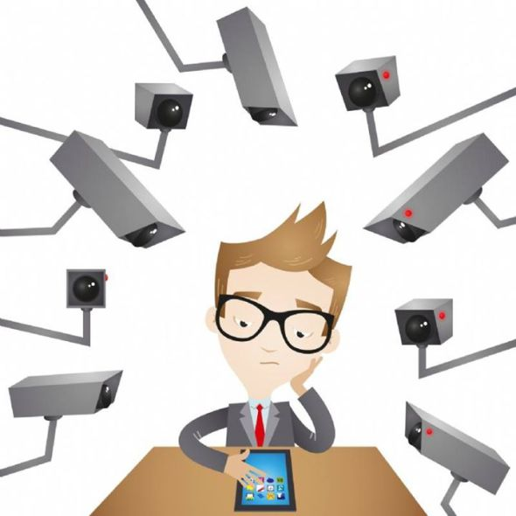
Votre employeur a-t-il le droit de vous surveiller au travail?
EXPECTATIVE RAISONNABLE
L’employeur doit d’abord se questionner s’il y un motif raisonnable.

Slide 25
Questions que l’employeur doit se poser
S’agit-il d’une utilisation abusive ou inappropriée d’Internet, violant sa politique ?
S’agit-il de vol de temps ?

Slide 26
L’EMPLOYEUR DOIT RESPECTER LE CRITÈRE DE RATIONALITÉ
Pour respecter le critère de rationalité, l’employeur doit :
Identifier les fins de la surveillance.
S’assurer que les fins de la surveillance existent au moment de sa mise en place.
S’assurer que les fins de la surveillance sont légitimes au regard des intérêts qu’il cherche à protéger.
S’assurer que les fins de la surveillance sont importantes au regard des incidents subis ou des doutes qu’il soulève.

Slide 27
L’EMPLOYEUR DOIT RESPECTER LE CRITÈRE DE PROPORTIONNALITÉ
Pour respecter le critère de proportionnalité l’employeur doit :
S’assurer que la surveillance est nécessaire, c’est-à-dire qu’aucun autre moyen moins intrusif que la surveillance de l’utilisation d’Internet ne pourrait lui permettre d’atteindre ses fins.
Déterminer comment il exercera la surveillance de manière à porter le moins possible atteinte aux droits des personnes surveillées.

Slide 28
Surveillance par caméra
Évidemment, les zones de pause, de repos comme les toilettes, ne sauraient être filmées. Il en est de même pour les locaux syndicaux. Un salarié ne peut donc pas être filmé à son insu.
La plus grande vigilance s’impose donc pour les salariés et pour les instances représentatives du personnel afin de s’assurer que l’employeur n’enfreint pas les règles.
Outils_sante_travail_no17 (octobre 2017)

Slide 29

L’EMPLOYEUR PEUT-IL VÉRIFIER LE CONTENU DE VOTRE ORDINATEUR?

Slide 30

L’EMPLOYEUR EST-IL ASSUJETtI
À DES OBLIGATIONS?
Oui, notamment en ce qui a trait à la protection des renseignements personnels

Slide 31
La politique de surveillance est-elle obligatoire?
Non! MAIS…

Slide 32
Sanctions
La sanction imposée devra être proportionnelle au vol de temps constaté et/ou à l’usage inacceptable ou abusif selon les critères suivants :
  L’importance du vol de temps
  Période de temps sur laquelle s’échelonne l’utilisation abusive
  La répétition de l’écart de conduite de même nature
  Le degré d’autonomie de l’employé
  La fonction exercée au sein de l’entreprise
  La diminution de productivité

Slide 33
En espérant que ces balises vous guident…
et surtout soyez vigilants!

Slide 34

Avez-vous des questions ?
Avez-vous des questions ?
Me Hélène Montreuil Avocate © Septembre 2019

